Slide 1

Algorítmica práctica 5: Backtracking y Branch & Bound
Germán Castilla López
Jorge Gangoso Klöck
Pedro Morales Leyva
Clara Mª Romero Lara

Slide 2
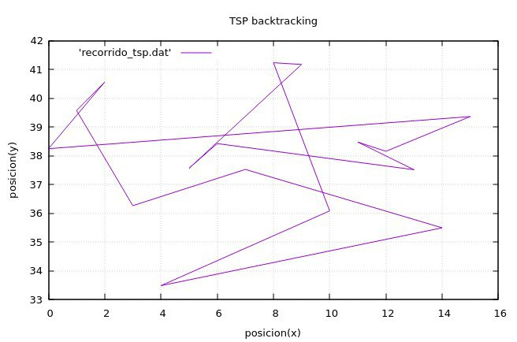
TSP: Backtracking
Pseudocódigo
buscarRuta(posActual){
if(fuera de la matriz)
res = false
else
posActual = parte de la ruta
rutaFinal.add(posActual)
if(es el final)
res = true
else
res = true
if(!buscaRuta(vecinos))
res = false
return res

Slide 3
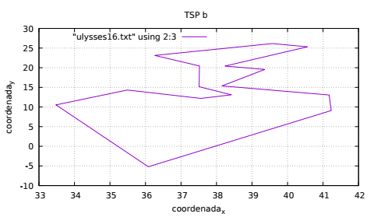
TSP: Branch & Bound
Pseudocódigo
TSP_BB()
{
Prio_queue Vivos <- inicial //Pila en el caso ed backtracking
Cota_Global <- TSP_Cercanía
Cota_Local <- NULL
Ruta_solucion <- NULL
mientras (vivos no vacío) hacer
{
actual <- Vivos.primero
Vivos\primero
Cota_Local <- mejor camino posible desde actual, idílico
si fin de ciclo
{
si ruta_actual < Cota_Global
{
Cota_Global <- ruta_actual
Ruta_solucion <- ruta_actual
}
}
si criterio de poda (Cota_Local > Cota_Global)
{
podar() //No explorar el nodo actual y por tanto ninguna de sus ramificaciones
}
si no criterio de poda ni fin de ciclo
{
Vivos <- actual.generarHijos()
}
devolver Ruta_solucion
}

Slide 4
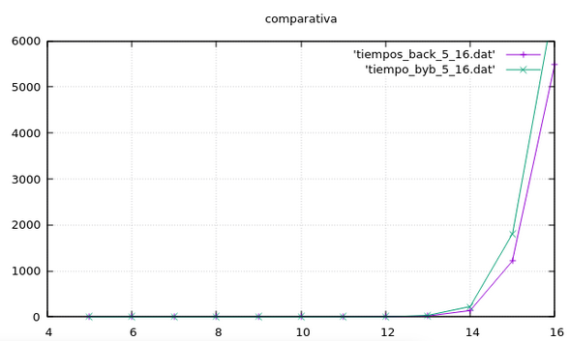
TSP: Comparación de tiempos de Backtracking y Branch & Bound

Slide 5

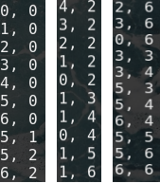

Laberinto: Supuesto de ejecución
Pseudocódigo
buscarRuta(posActual){
if(fuera de la matriz)
res = false
else
posActual = parte de la ruta
rutaFinal.add(posActual)
if(es el final)
res = true
else
res = true
if(!buscaRuta(vecinos))
res = false
return res
Ruta completa
Laberinto generado
Laberinto resuelto

